Slide 1
УРОКИ
ПАНДЕМИИ И ПРАКТИКИ ЦИФРОВОГО РАЗВИТИЯ. ОПЫТ УРФУ
Докладчик
Кокшаров Виктор Анатольевич
Ректор УрФУ им. Б.Н. Ельцина
29.09.2020

Slide 2
Влияние пандемии на университеты в регионах РФ
Эффект пандемии: отразились на УрФУ как на крупном территориально-распределенном университете с широким спектром образовательных направлений
Вызовы в образовании
Вызовы в научной и инновационной деятельности
Появившиеся из-за пандемии проблемы
Вынужденный переход на дистанционное обучение
Снижение доступности образования в регионах
Выпадающие внебюджетные доходы
Значительное число «возрастных» преподавателей, исключенных из активной деятельности
Неравномерное владение цифровыми инструментами образования
Нарушение привычных форм научной коммуникации как в международном, так и в российском измерении. Ограничение проведения совместных экспериментальных исследований и технических разработок
Ограничения доступа к научному оборудованию
Сжатие рынка технологических проектов за счет средств предприятий реального сектора экономики
Усиленные пандемией проблемы
Неполная технологическая и организационная готовность к переходу на дистанционное обучение
Неравный доступ студентов и НПР к возможностям удаленного обучения (к компьютерной технике, домашнему интернету)
Дорогостоящая в содержании инфраструктура, в том числе в моногородах и городах с недостаточным количеством абитуриентов
Сильная фрагментация научных компетенций и разъединенность лабораторной инфраструктуры между отдельными вузами, академическими и отраслевыми институтами
Недостаточное внедрение инструментов цифровизации НИР и сетевого научного взаимодействия
Отсутствие долгосрочных источников финансирования НИОКР
Незавершенная модернизация системы подготовки научных кадров

Slide 3
Достижения и ошибки экстренного перехода на дистанционное обучение
Что удалось?
Образовательный процесс был переведен в онлайн-формат в кратчайшие сроки;
Большинство преподавателей смогли овладеть и использовать различные технологии онлайн-обучения;
Практически все дисциплины были обеспечены электронными ресурсами на LMS-платформах;
Было проведено более 80 тысяч часов онлайн-лекций и практических занятий по УрФУ;
Студентам был предоставлен доступ к лучшим онлайн-курсам на НПОО, Coursera, edX;
Итоговая аттестация была проведена полностью в дистанционном формате;
Была организована техническая поддержка преподавателей и студентов.
За 3 месяца было создано долее 4000 курсов в электронном формате в LMS-платформах

Slide 4
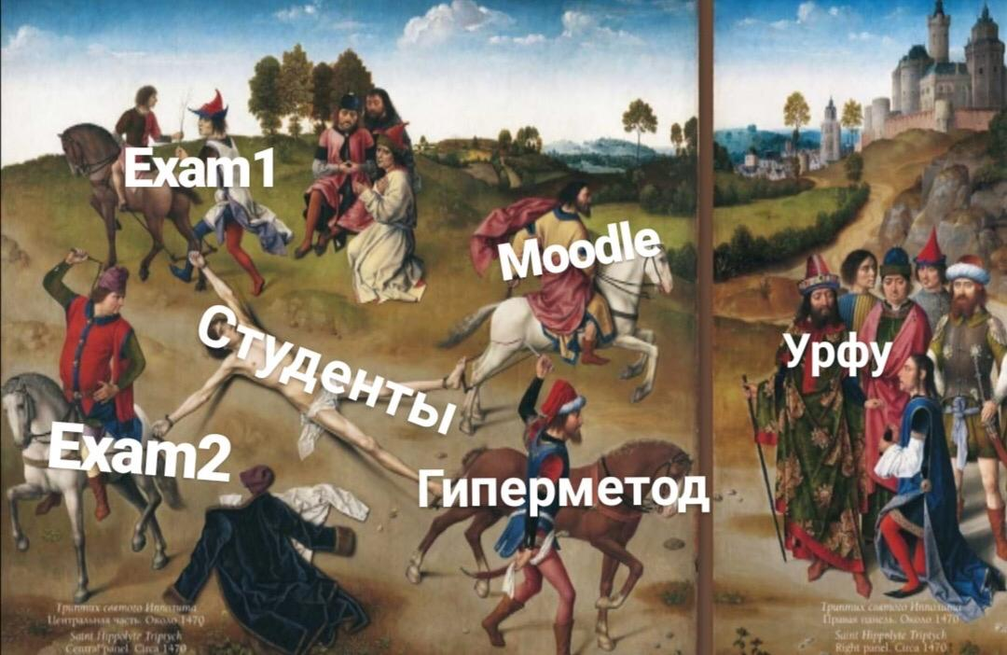
Достижения и ошибки экстренного перехода на дистанционное обучение
Какие возникли сложности?
Большое количество систем, в которых приходилось работать преподавателям и студентам;
Высокая нагрузка на преподавателей по организации обучения и информированию студентов;
Недостаток опыта работы с цифровыми сервисами и вебинарными платформами;
Организационно-технические сложности с проведением онлайн-лекций в домашних условиях;
Недостаток коммуникации студентов и преподавателей;
Большой объем домашних заданий и самостоятельной работы у студентов;
Создание контента «с колес» при отсутствии готового ЭОР;
Потеря записей видео-лекций в связи с превышением лимита серверного пространства;
Проблемы с записью на онлайн-прокторинг и технические проблемы с идентификацией личности.
НПОО
Мем разработан студентами

Slide 5
Онлайн-курсы как способ повышения качества контента и эффективности дистанционного обучения
Модель 1 «Смешанное обучение с проведением части занятий на основе онлайн-курса»
Онлайн-курс разработан преподавателем УрФУ.
Онлайн-курс прошел экспертизу и получил соответствующий статус .
Сохраняется 70% от нагрузки преподавателя в традиционном формате.
Модель 2 «Исключительно электронное обучение с использованием онлайн-курса УрФУ»
Онлайн-курс разработан преподавателями УрФУ, реализующими дисциплину.
Онлайн-курс прошел экспертизу и получил соответствующий статус.
Сохраняется 50% от нагрузки преподавателя в традиционном формате.
Модель 3 «Исключительно электронное обучение с использованием онлайн-курса университета-партнера в рамках сетевого договора»
Онлайн-курс разработан другим университетом.
Заключен договор о сетевой форме реализации образовательной программы: 1000 руб. + 200 руб. (сопровождение) за студента.
Нагрузка преподавателя не сохраняется
Модель 4 «Реализация дисциплины с применением электронного обучения»
Электронный курс прошел экспертизу и получил соответствующий статус.
Нагрузка преподавателя сохраняется в полном объеме.
Инициативный выбор онлайн-курса

Slide 6
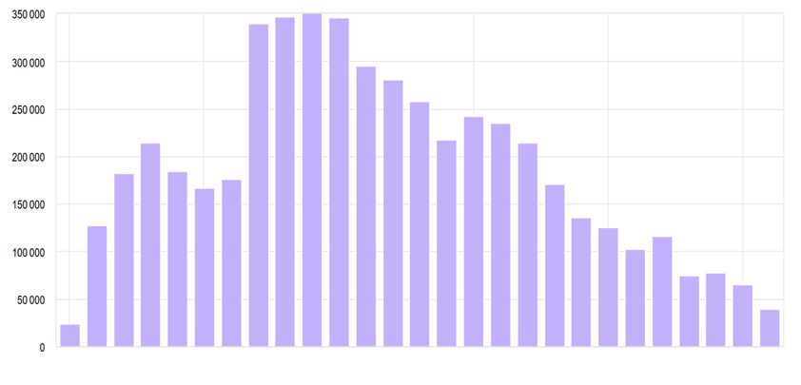
Достижение доли онлайн-курсов в учебных планах – 20% с 1 сентября 2020 г.
Внедрение 4 моделей применения онлайн-курсов в образовательных программах УрФУ
Период COVID
УрФУ предоставил бесплатный доступ к онлайн-курсам
11 477 слушателей
43 ВУЗа России
В осеннем семестре 2020-21 уч.году только 10% университетов продолжили использование онлайн-курсов УрФУ
Период обучения | Процент нагрузки в онлайн | Охват трудоемкости, з. е. | Экономия, млн.руб.
Учебный год 2019-2020 | 5% | 53 764 | 22,3
Учебный год 2020-2021 (план) | 20% | 200 000 | 40,4
Занятия в осеннем семестре 2020-21 учебного года
Дистант: лекции, практики и семинары (где есть возможность)
Очно: практики и семинары, требующие оборудования или личного общения, лекции с харизматичными преподавателями (в том числе приглашенными)
Ликвидация академической задолженности с помощью онлайн-курсов
Проектное обучение с помощью дистанционных инструментов
На информационные системы поддержки индивидуальных траекторий выделено более 40 млн.руб.

Slide 7
При переходе университета на удаленную работу критично выросли требования
ИТ-инфраструктура
В УрФУ к январю 2020 года была завершена двухлетняя программа модернизации серверного и коммутационного оборудования, проведена инвентаризация кабельных сетей, в результате было обеспечено кратное резервирование критичного оборудования и устранение т.н. единых точек отказа.
к отказоустойчивости и надежности всех элементов ИТ-инфраструктуры
к мощности оборудования, на котором развернуты LMS, и к его возможности обеспечения одновременного доступа большого количества студентов к контенту
принято решение о переходе на кластерную реализацию основной LMS Moodle и модернизацию системы резервирования и хранения данных частного облака университета, выделены на эти цели дополнительно 27 млн рублей, проведены закупки и ведутся работы по их развертыванию
к удобному и качественному удаленному доступу сотрудников к своим рабочим местам и ИТ-сервисам
в УрФУ был разработан новый VPN сервис удаленного доступа с улучшенными характеристиками и запущена упрощенная система его получения в условиях карантина с учетом всех требований ИБ
к обеспечению студентов, проживающих в общежитиях, качественным и широкополосным доступом к образовательным и информационным ресурсам университета
в большинстве общежитий студенты были обеспечены, помимо WiFi, 100 мбитным каналом для доступа в корпоративную сеть УрФУ к необходимым для учебного процесса ресурсам, включая библиотечные
в начальный период перехода на удаленный режим работы нагрузка на Service Desk университета выросла на порядок. Наличие нескольких каналов подачи запросов – телефон, почта, онлайн – позволило в целом справиться с задачей поддержки
к масштабируемости службы технической поддержки университета

Slide 8
При переходе университета на удаленную работу критично выросли требования
ИТ-сервисы
к наличию электронного документооборота и глубине цифровизации обеспечения учебного процесса
В УрФУ активно используется СЭД Directum, личные кабинеты сотрудника и студента, всех стадии образовательного процесса обеспечены цифровыми сервисами
к наличию системы кампусных сервисов, позволяющих минимизировать или исключить полностью очные контакты студентов и сотрудников, а также и абитуриентов, со службами университета
уже во время пандемии были разработаны сервисы для удаленной подачи заявок на доступ в здания, контроля доступа, сдачи листков временной нетрудоспособности, заявок на эффективный контракт, были расширены возможности сервисов онлайн-оплаты, а также – онлайн-подача заявлений о приеме, и др.
к наличию и качеству инструкций, видеоуроков и онлайн-пособий для студентов и преподавателей по использованию необходимых в дистанционном процессе приложений и информационных систем.
в УрФУ сформирована система корпоративного обучения, в рамках которой большая часть преподавателей осваивали навыки работы с LMS, ИТ-сервисами и приложениями; студенты были обеспечены необходимыми инструкциями
Проведенная в УрФУ как предварительно, так и во время ограничений, работа по каждому из перечисленных пунктов позволила в целом успешно провести весенний семестр, итоговые аттестации, летнюю приемную кампанию и старт нового учебного года.
Более того, создан определенный задел на перспективу - по результатам проведенной уже в условиях пандемии подготовительной работы было создано новое подразделение по разработке сервисов сопровождения основных процессов деятельности университета (выделены средства (до 11 млн рублей), помещение, закуплено необходимое оборудование, сформирован высококвалифицированный кадровый состав программистов и аналитиков). Институтам выделено 40 млн.руб. на локальную цифровую инфраструктуру и цифровизацию образовательных процессов.

Slide 9
Уроки пандемии: наука
Проблема
Решение
Эффекты
Нарушение привычных форм проведения конференций, семинаров, симпозиумов
Большее по сравнению с очным режимом количество участников (поскольку дешевле, менее затратно по времени, возможность не отрываться от текущих дел).
Неограниченное количество участников в «постерных» секциях (в традиционном очном формате количество одновременных участников ограничено площадью перед стендом и временем, в течение которого постер висит на стенде).
Переход в онлайн режим
Отсутствие традиционного доступа к ресурсам библиотеки и подпискам университета
Использование электронного научного архива.
Использование ресурсов университетского портала science.urfu.ru.
Развитие и использование сервиса EZProxy для доступа к международной периодике через университетскую сеть
Количество сеансов выросло на 29%, количество внешних пользователей на 24% за время пандемии по сравнению с аналогичным периодом 2019 года. В рейтинге Webometrics — Transparent Ranking of Repositories поднялись с 40-го на 28 место из 3078.
Использование ресурсов университетского портала science.urfu.ru. Количество внешних пользователей по сравнению с аналогичным периодом 2019 года выросло более, чем на 30%, количество сеансов более, чем на 25%.
Развитие и использование сервиса EZProxy для доступа к международной периодике через университетскую сеть. Количество просмотров страниц увеличилось с 7.8 млн. штук до примерно 11 млн.
Нарушение работы диссертационных советов
Работа диссоветов в смешанном режиме – очный формат + онлайн участие части членов диссовета
Частичное решение проблемы, поскольку не позволяло защититься в «чужом» диссовете, а выехавшим иностранцам-аспирантам не позволяет до сих пор из-за закрытого сообщения между странами. Предложение: диссертантам присутствовать дистанционно.

Slide 10
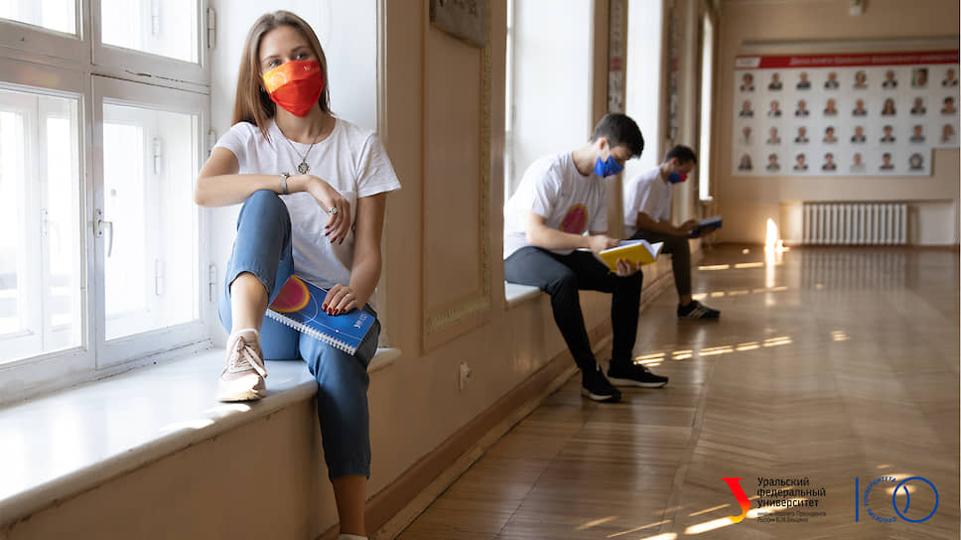
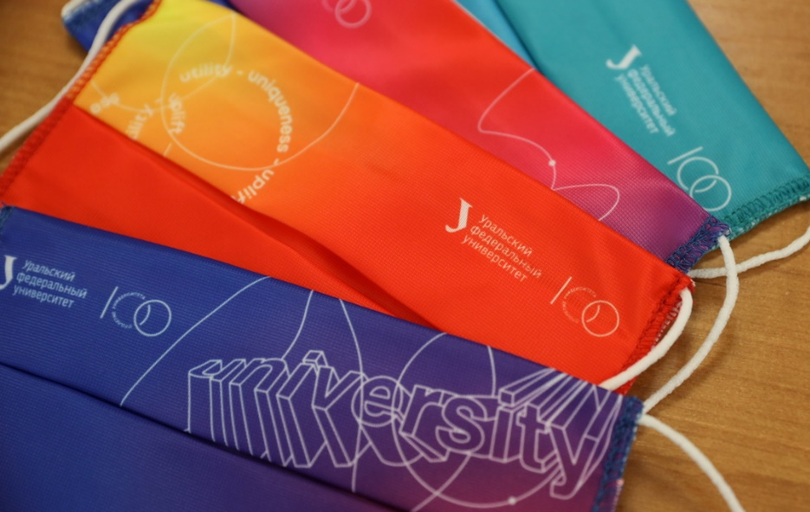
Социальная ответственность университета
Ключевой приоритет университета: студенты
Трудоустройство студентов
Социальная поддержка обучающихся
Десятки студентов стали цифровыми ассистентами для преподавателей и онлайн консультантами абитуриентов для проведения приемной кампании 2020 года
25% фонда материальной поддержки обучающихся перераспределено на поддержку против пандемии
Единовременная материальная помощь всем иностранным студентам бюджетной формы, оставшимся в России
Поддержка студентов, семей потерявших доход
Оплата коммунальных услуг для проживающих в общежитиях УрФУ
Сохранение здоровья студентов
Компенсация платного тестирования на COVID-19
Оплата питания в столовых Комбината питания УрФУ для студентов в общежитиях
УрФУ приобрел 50 тыс. масок и 10,5 тыс. многоразовых масок для всех первокурсников

Slide 11
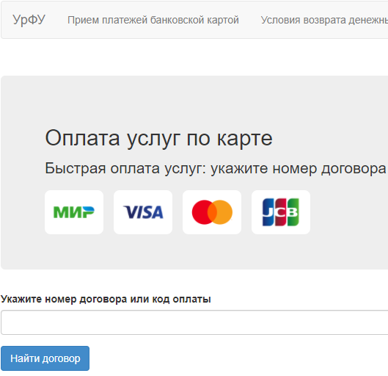
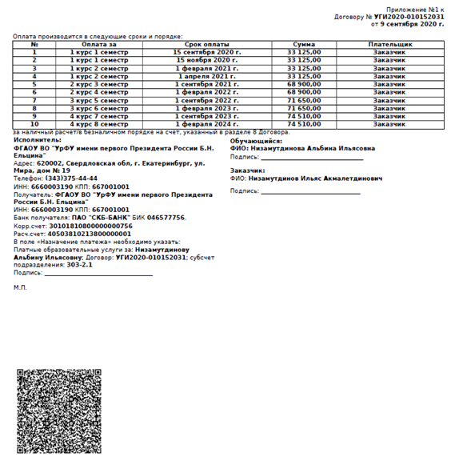
Финансы университета
Развитие интернет эквайринга и применение подходов финтеха
для расчетов со студентами и родителями
Интернет эквайринг
Развитие технологий финтеха для взаимодействия со студентами и родителями
Для поддержки дистанционных форматов взаимодействия с обучающимися и их родителями стимулируются расчеты с университетом путем интернет-эквайринга, при этом университет полностью взял на себя оплату комиссий банкам.
Внедрение QR кодирования платежных документов, в том числе и электронных, позволяющие осуществлять платежи путем сканирования кодов смартфоном с мобильным приложением банка, например, Сбербанк-online.
До 86% платежей осуществляется физическими лицами – плательщиками УрФУ без посещения отделения банков и кассы УрФУ
Проблемы:
высокие комиссии;
отсутствие услуг по интернет-эквайрингу по картам UnionPay, что затрудняет расчеты со студентами из КНР.

Slide 12
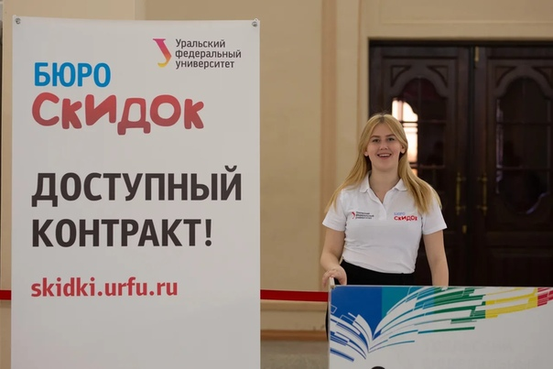
Финансы университета
В ходе приемной компании на обучение на договорной основе сформирована гибкая система скидок и рассрочек по оплате с целью учета финансового положения абитуриентов и их родителей из-за пандемии COVID-19
Система скидок:
Рассрочка по оплате:
При внесении абитуриентом единовременной предоплаты за обучение предоставляется скидка за каждый предварительно оплаченный год обучения - 4%);
Скидки при внесении предоплаты за обучение предоставляются поступающим на все виды образовательных программ ВО всех форм обучения.
Скидки по результатам вступительных испытаний.
Оформление рассрочки:
- 4 платежа;
- 6 платежей;
- 8 платежей;
- 10 платежей.
Рассрочка может быть оформлена:
бакалавриат/специалитет/ магистратутра (очная, заочная, очно-заочная форма обучения).
С применением индивидуального подхода заключено 2/3 договоров

Slide 13
Финансы университета
Развитие систем электронных финансовых сервисов для студентов и сотрудников
Имеющиеся финансовые сервисы
Ежемесячно более 30 тысяч обращений студентов и сотрудников с целью получения информации, запросов на справки, оплаты.
Статистика посещений финансовых сервисов с 01.01.2020 по 30.08.2020
Развитие финансовых сервисов
единый платежный портал;
системы электронного финансового документооборота; системы автоматизации подготовки плана финансово-хозяйственной деятельности;
Разработка финансируется за счет собственных средств университета.

Slide 14
Спасибо за внимание!

